Slide 1

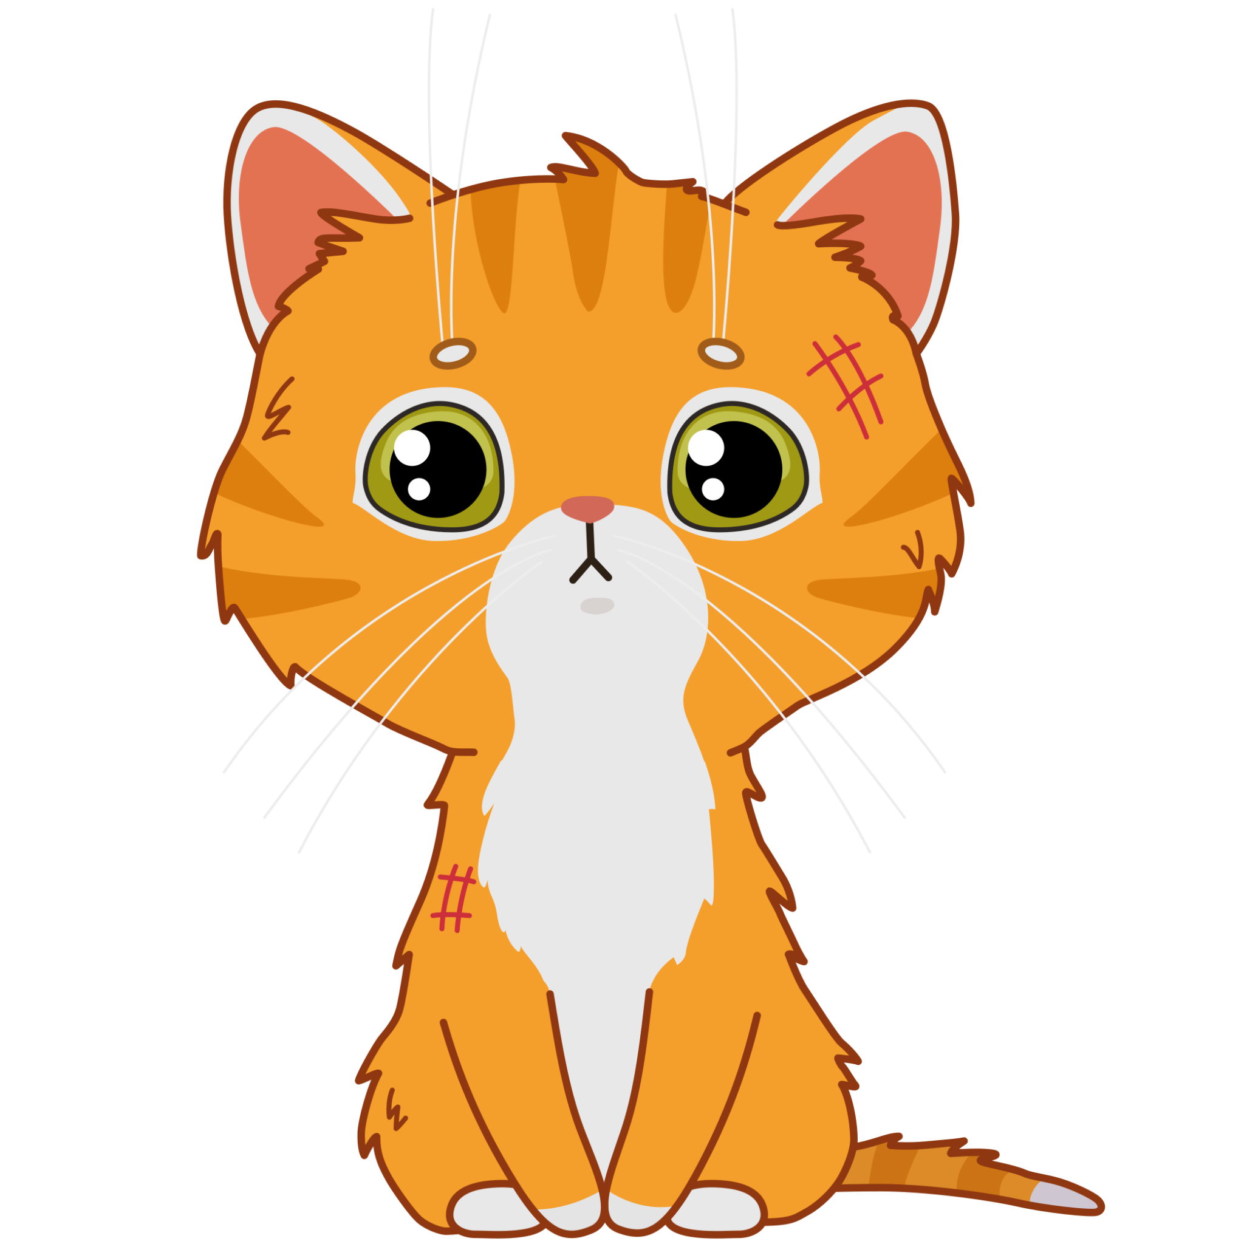
Благотворительный фонд спасения бездомных животных
«Полюби бездомного котенка»
Благотворительный фонд спасения бездомных животных
“Полюби бездомного котенка”

Slide 2

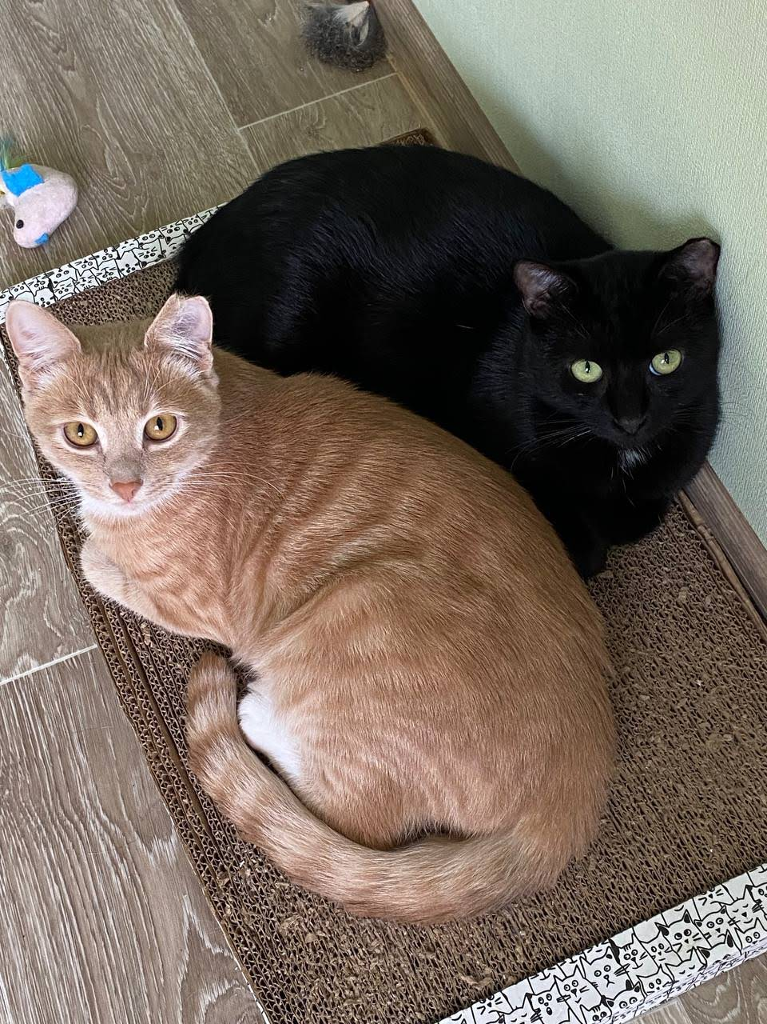
Что было сделано за август-октябрь:
Приют
Дом: 6
Прибыло: 9 (3 погибло)
Емкость: 49
Сборы
> 270 000 ₽
На лечение 2 тяжелых подопечных и закупку корма
Соцсети (VK)
2 036
Всего подписчиков
+1000 за 3 месяца
Информационная поддержка
Нашли множество бесплатных групп для размещения, которые помогают животным сборами в критические ситуации.
Пристройство в «мертвый сезон»
Из-за “мертвого сезона” пристройство идет медленно, но на индивидуальные знакомства люди продолжают приезжать.
Оптимизация расходов
Закупили более 20 доз вакцин, планируем делать их самостоятельно, что позволит сократить расходы на блок “лечение”.

Slide 3

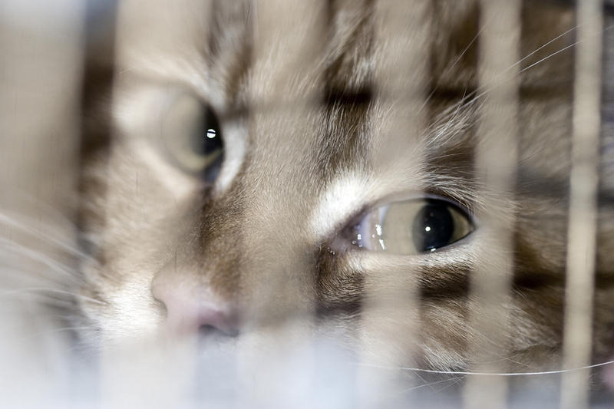
PRO-НОВЕНЬКИХ

Slide 4

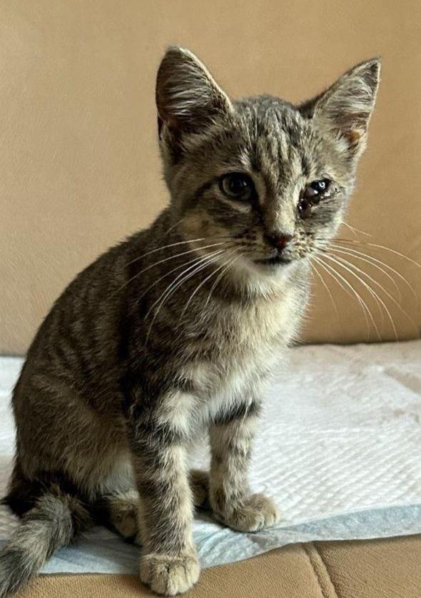
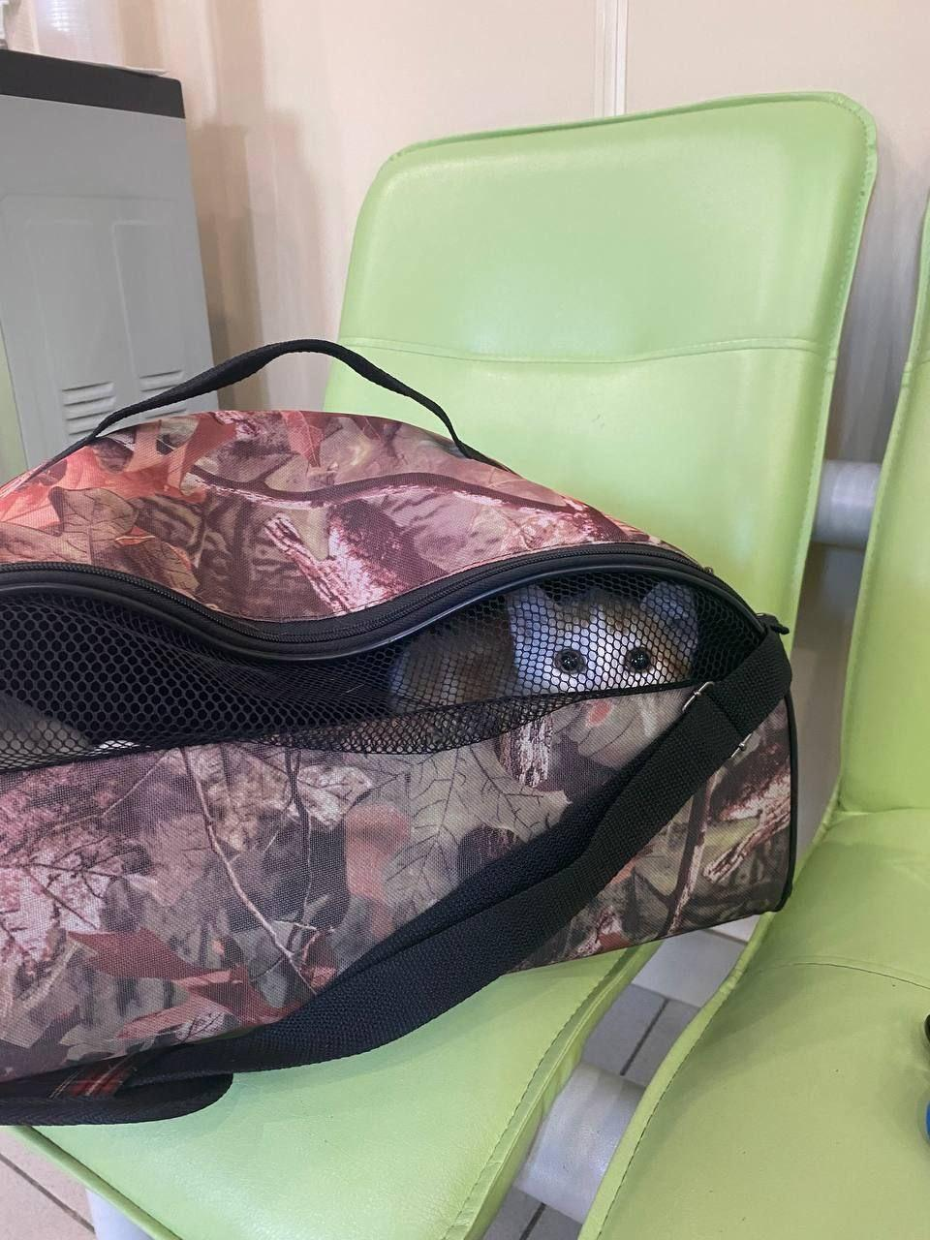
Наши новенькие
Малыш
Зефирка

Slide 5
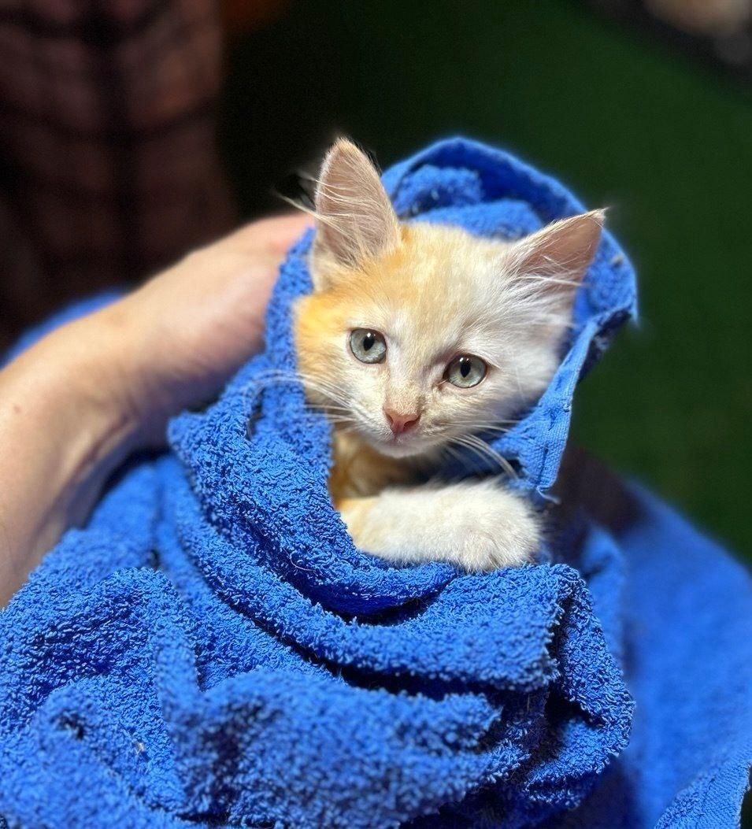
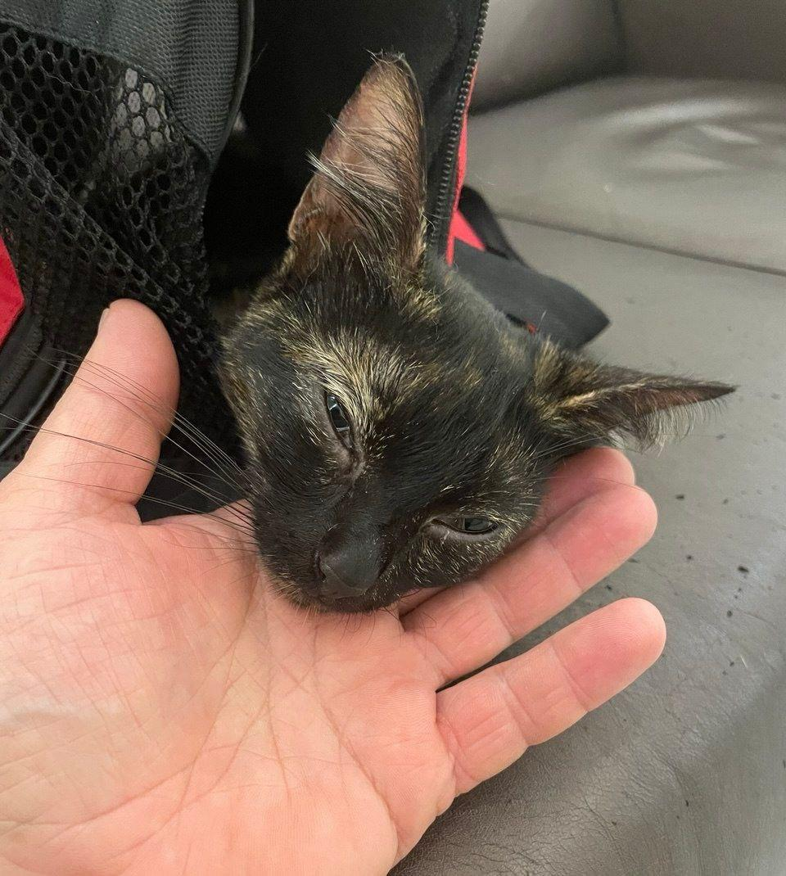
Наши новенькие
Фима
Искорка

Slide 6
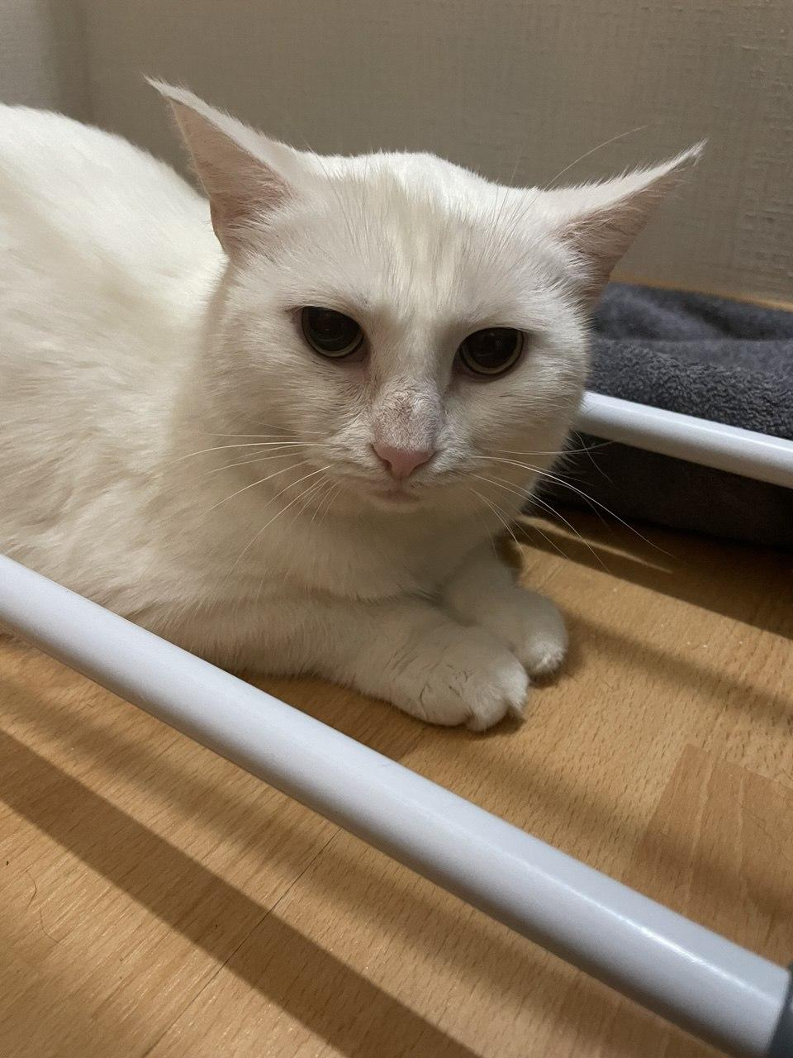
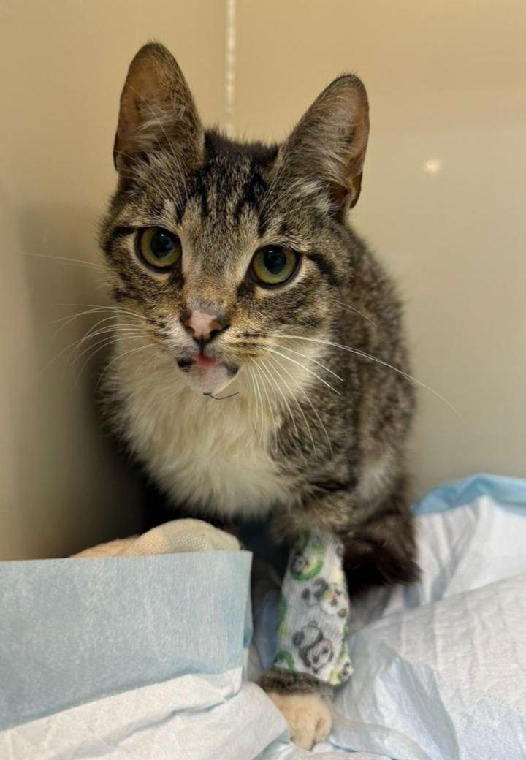
Наши новенькие
Снежа
Леви

Slide 7
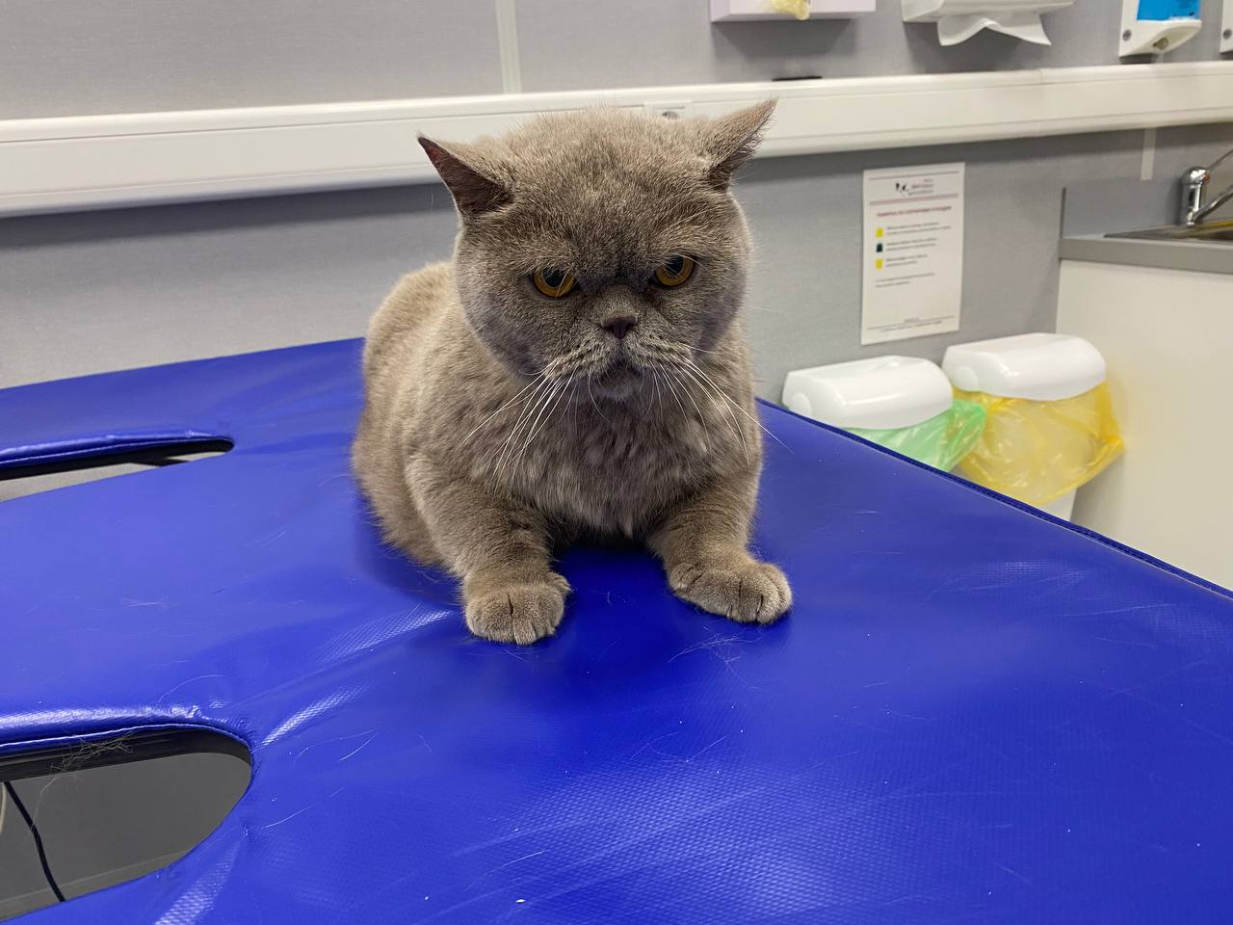
Наши новенькие
Рафик

Slide 8
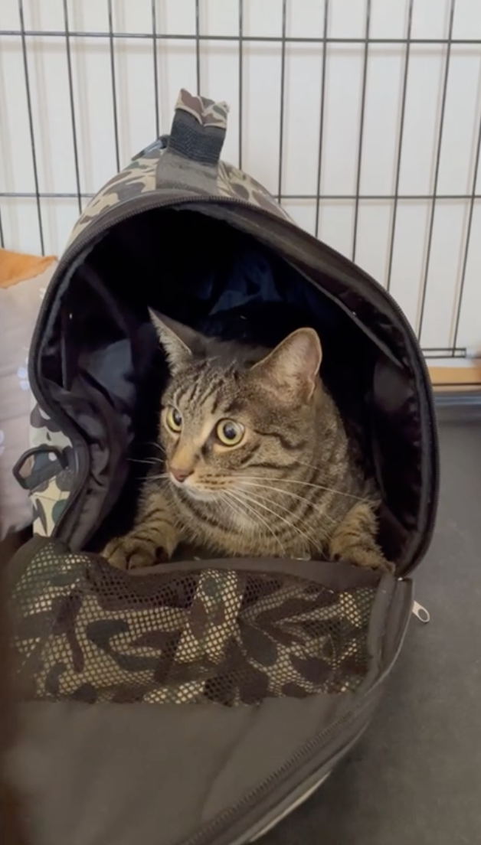
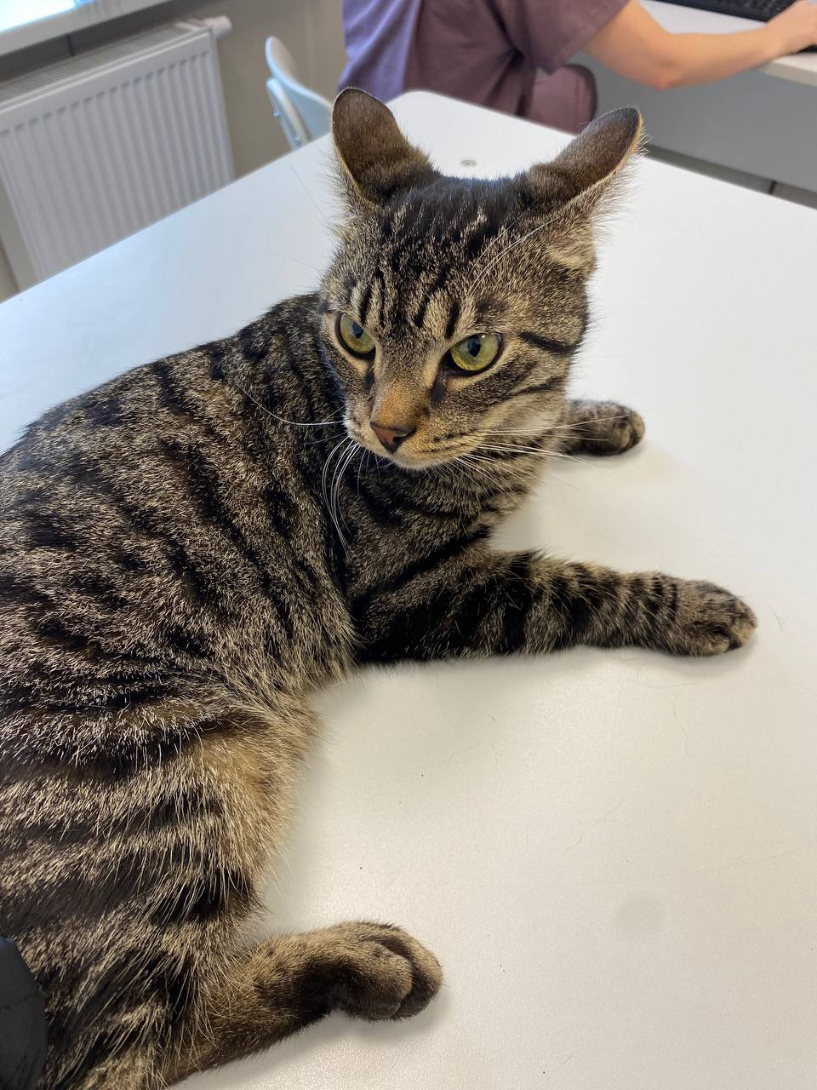
Наши новенькие
Кирюша
Барсик

Slide 9
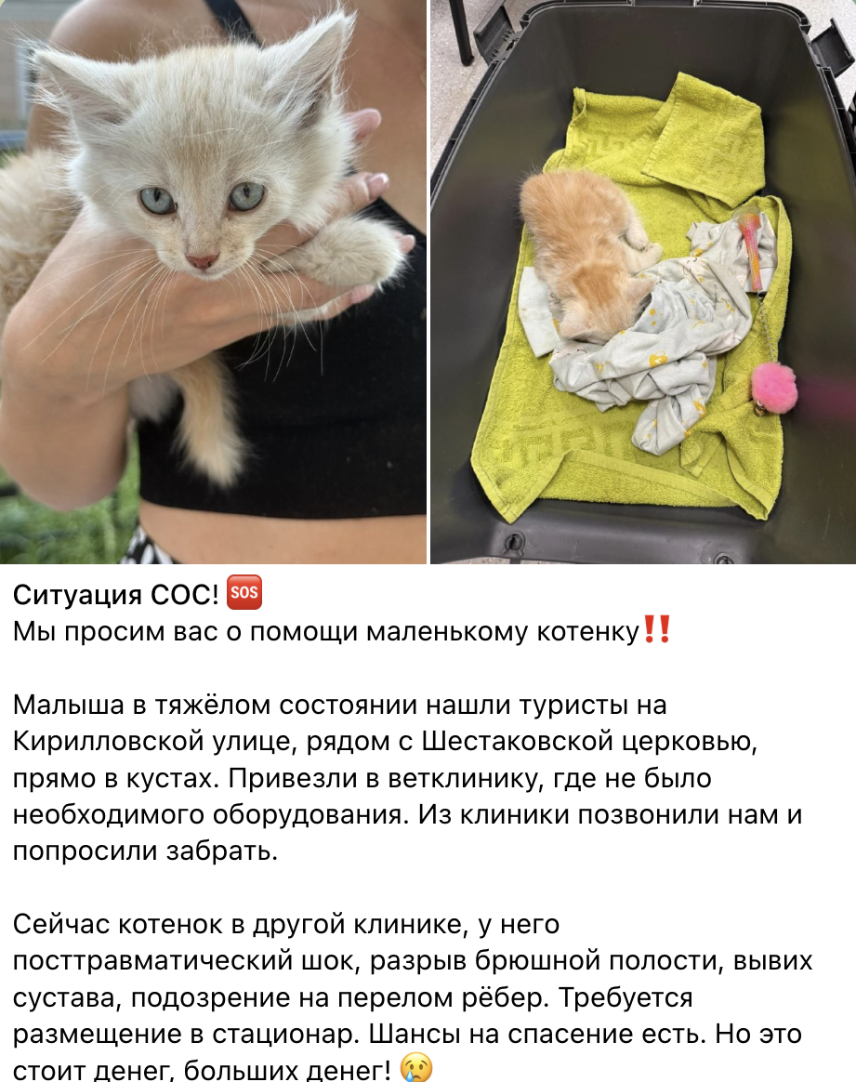
История спасения котенка Фимы
1. Находка и госпитализация
Туристы нашли на улице раненого 2-месячного котенка и доставили в клинику. Малыша назвали Ефим (Фима) и перевезли в ветеринарный центр с современным оборудованием.
2. Диагностика травм
Критическое состояние: шок, разрыв брюшной полости, вывих сустава и возможные переломы ребер. Несмотря на тяжесть повреждений, шансы на спасение оставались.
3. Сложная операция (герниопластика)
Хирурги вправили выпавшие внутренние органы, зашили огромный разрыв специальной сеткой и удалили поврежденный семенник.
4. Первые успехи восстановления
Первое время Фима восстанавливался очень хорошо, быстро окреп и даже начал самостоятельно есть.

Slide 10
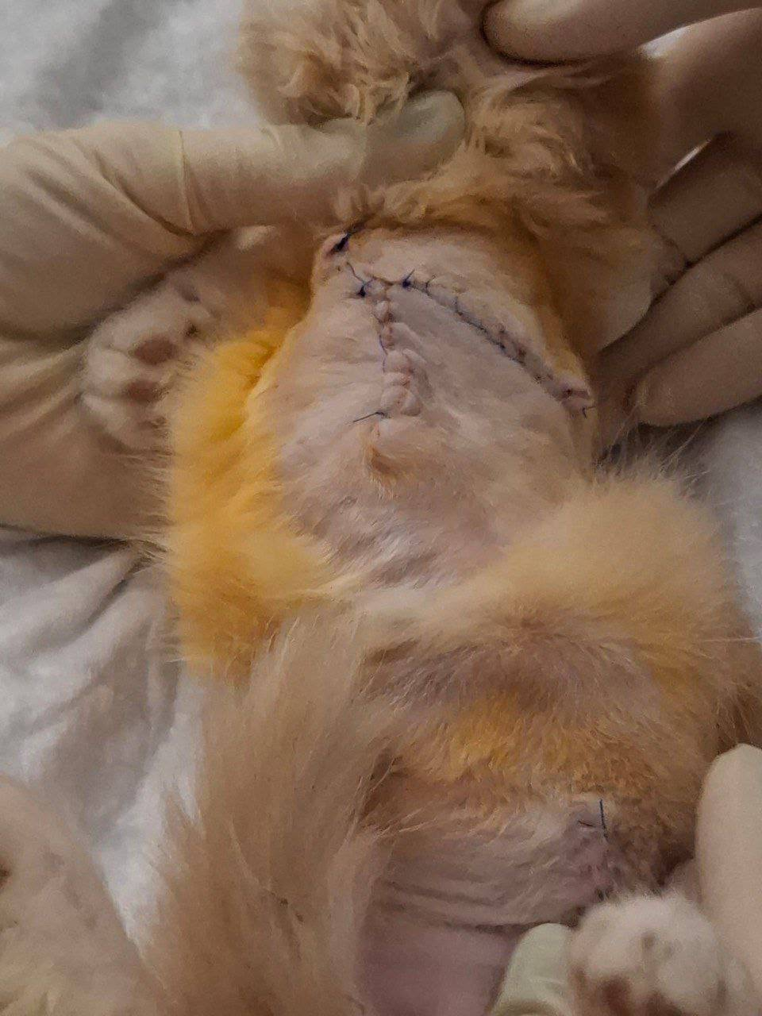
История спасения котенка Фимы
1. Осложнение и ампутация
Главной проблемой оказалась травмированная передняя лапка без чувствительности. Из-за начавшегося воспаления и риска сепсиса было принято тяжелое решение об ампутации лапки вместе с лопаткой.
2. Восстановление после операции
Фима проявил себя как настоящий боец: быстро пошел на поправку, начал играть и вести себя как обычный котенок.
3. Новое испытание: грыжа
Из-за обширной первоначальной травмы живота образовалась послеоперационная грыжа, которую требовалось регулярно наблюдать в динамике.

Slide 11
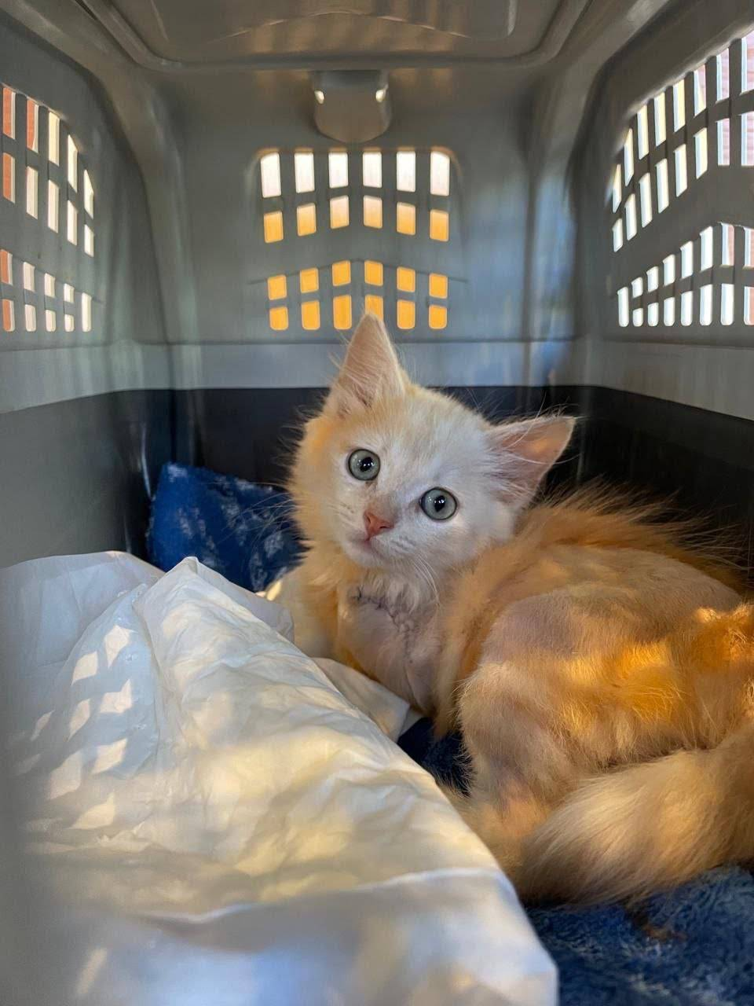
История спасения котенка Фимы
1. Неожиданный диагноз: панлейкопения
Вдруг ситуация приняла неожиданный оборот: у Фимы в анализах обнаружили панлейкопению (кошачью чумку). Несмотря на отсутствие симптомов, инфекционный стационар в клинике был невозможен.
2. Домашняя передержка и уход
После десяти дней лечения Фиму пришлось забрать на домашнюю передержку, где ему теперь требуется особый уход и наблюдение.

Slide 12
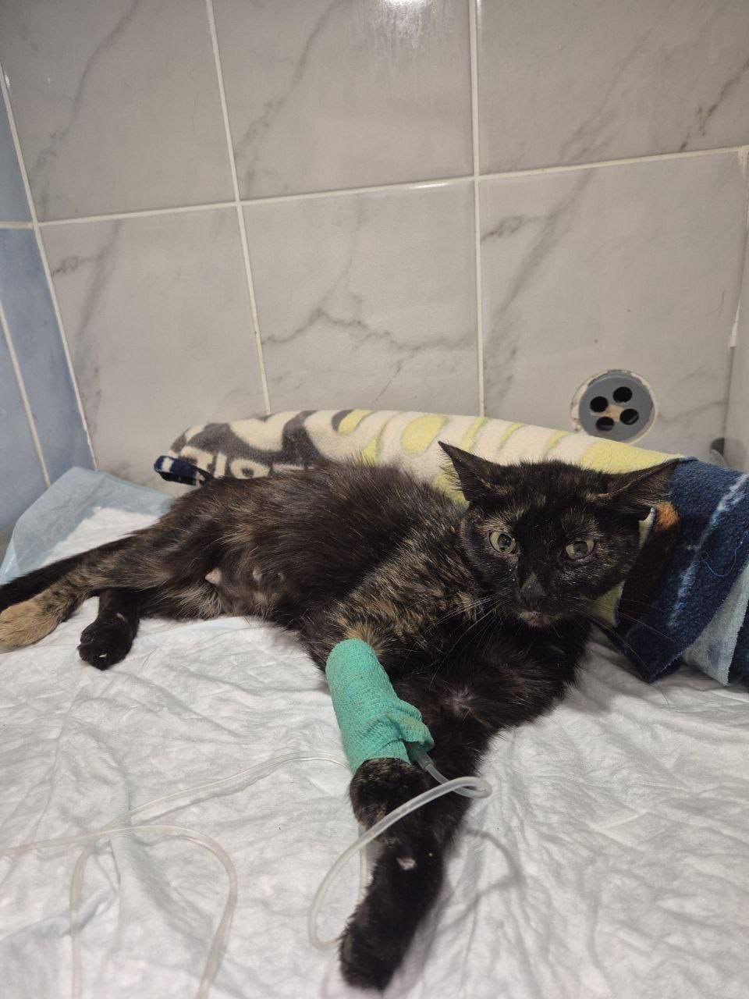
История Искорки
1. Тяжелая травма позвоночника
Кошку Искру нашли на улице в крайне тяжелом состоянии: предположительно, кто-то ударил ее по спине трубой или палкой. В результате сломан третий поясничный позвонок со смещением, нижняя часть тела полностью парализована.
2. Результаты обследования и МРТ
Спинной мозг полностью разорван. Операция по восстановлению признана слишком рискованной и нецелесообразной. Функции мочевого пузыря не восстановятся, требуется регулярная мануальная помощь.
3. Шанс на реабилитацию
Есть надежда на частичное восстановление двигательных функций задних лап, так как перелом расположен в благоприятном сегменте. Для этого потребуется реабилитация в центре «Дог Рехаб» (от 5 тыс. руб. в день).

Slide 13
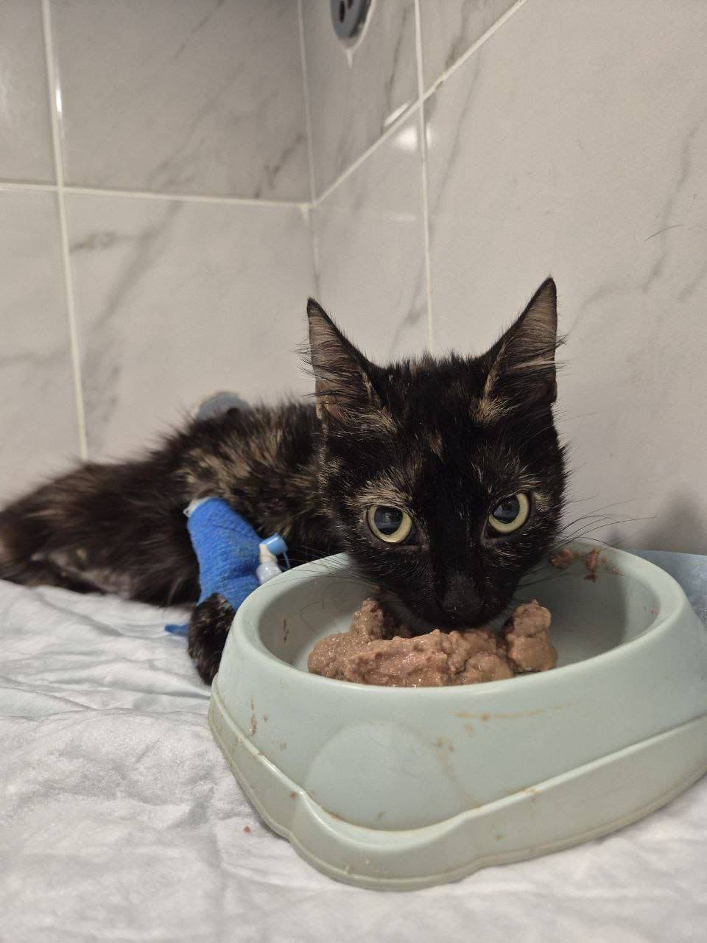
История Искорки
1. Стационар и лечение в «Котонай»
Искра в клинике с 17 августа. Состояние тяжелое: падает гематокрит, необходимы переливания крови и лечение раны. Стоимость стационара — 10–15 тыс. руб./сутки. Уже потрачено более 130 тыс. рублей.
2. Сборы и дальнейший уход
В первые дни собрано около 45 000 рублей. После стабилизации состояния планируется перевод на специализированную передержку с медуходом (18 тыс. рублей в месяц).
3. Шанс на полноценную жизнь
Фонд продолжает сбор средств. Несмотря на тяжесть травмы, у кошки есть реальный шанс на восстановление благодаря профессиональному уходу и усилиям врачей.

Slide 14
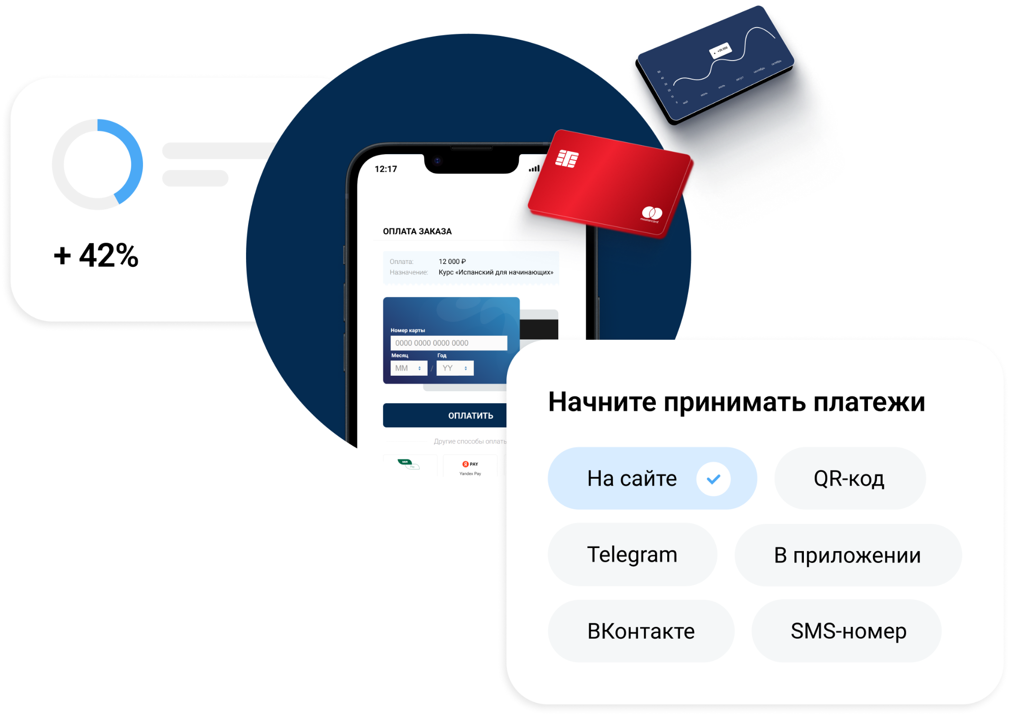
PRO-РЕКЛАМУ

Slide 15


Наши небольшие, но важные шаги к развитию!
1. Расширяем географию помощи в районах
Мы активно обходим магазины рядом с нашим приютом, чтобы договориться о размещении наших плакатов и установке благотворительных боксов.
2. Ищем поддержку у ветеринарных клиник
Мы официально обратились в несколько клиник с запросом о скидках и специальных условиях для фонда. К сожалению, мы часто сталкиваемся с требованием о «жизнедеятельности фонда от 3+ лет». Но мы не сдаемся! Уже есть те, кто готов рассматривать нас в индивидуальном порядке, и мы продолжаем движение в этом направлении!
3. Растем в соцсетях
Нам удалось добиться небольшого прорыва в информировании о нашей деятельности. Несколько блогеров с аудиторией от 20К до 60К человек поддержали нас и разместили бесплатную рекламу. Благодаря этому наша аудитория в Telegram-канале выросла с 423 до 760 подписчиков!

Slide 16
PRO-ПОЖЕРТВОВАНИЯ

Slide 17
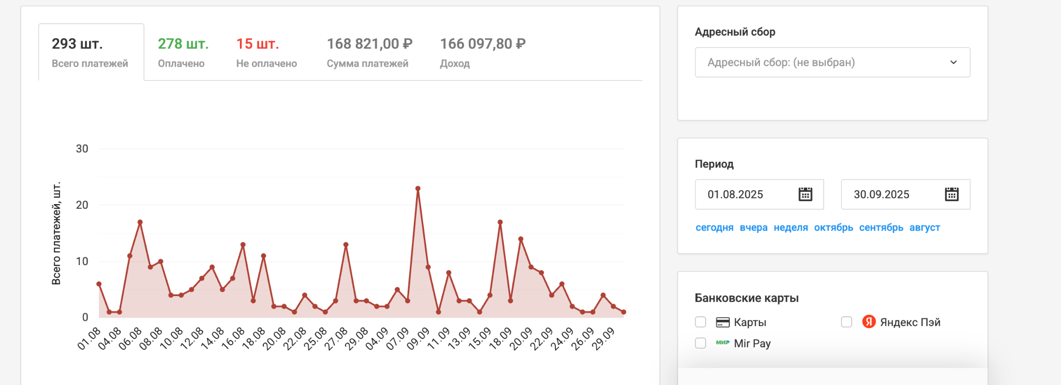
Донаты за август и сентябрь
(без учета поступлений на расчетный счет)
Доход
166 097,80 ₽
Всего платежей
293 шт.
Оплачено
278 шт.
Не оплачено
15 шт.

Slide 18


“День полной миски”

Slide 19
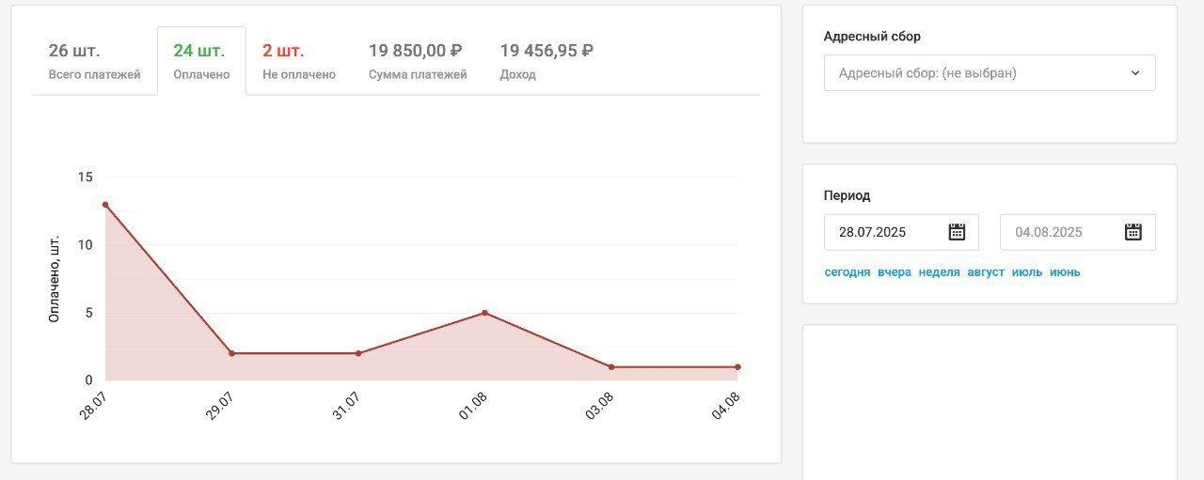
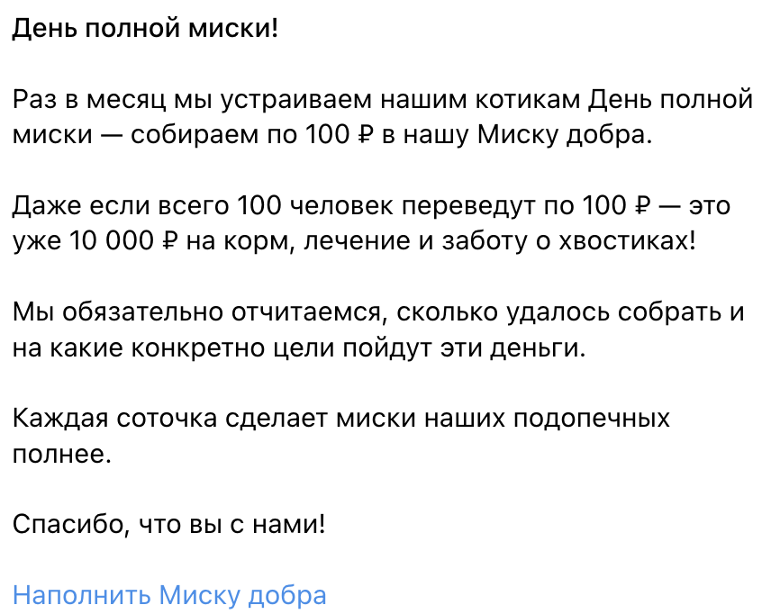
“День полной миски”
Результаты августа
~
Итого: 19 850

Slide 20
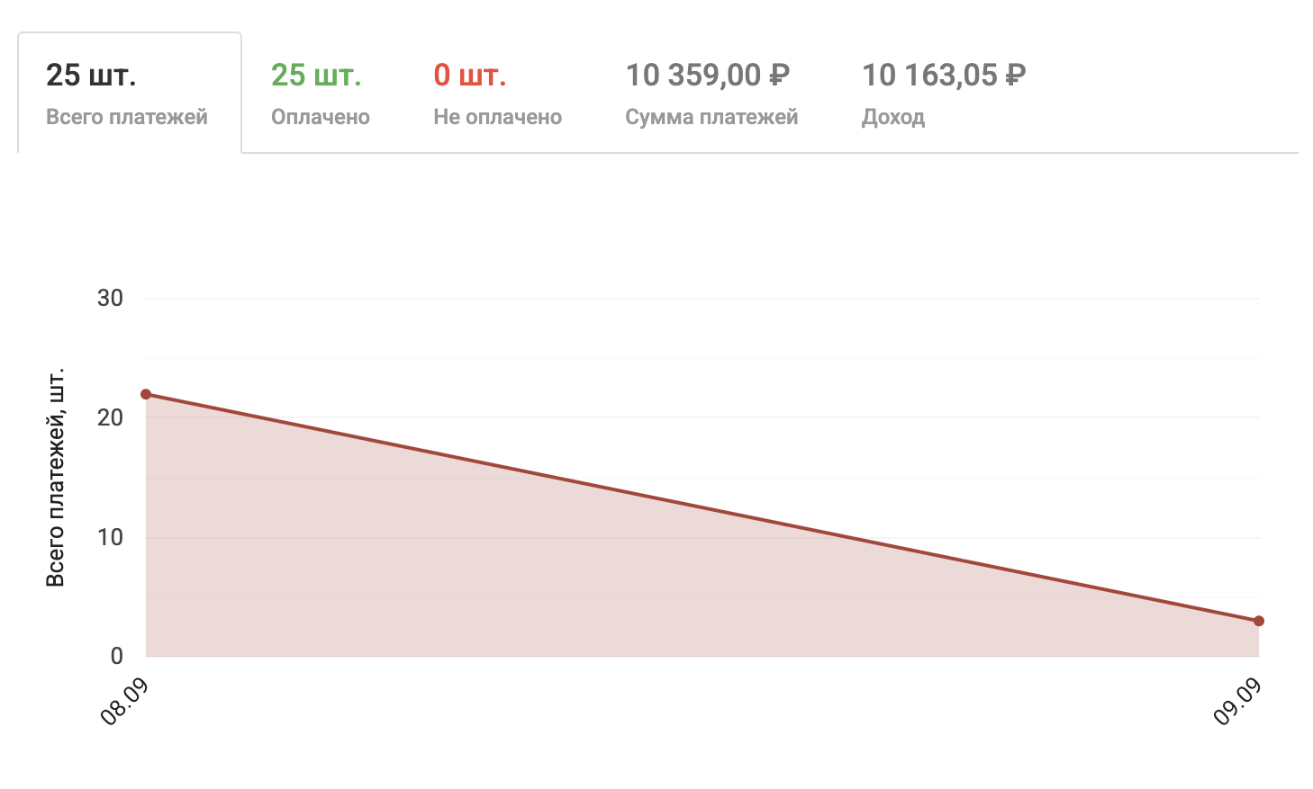
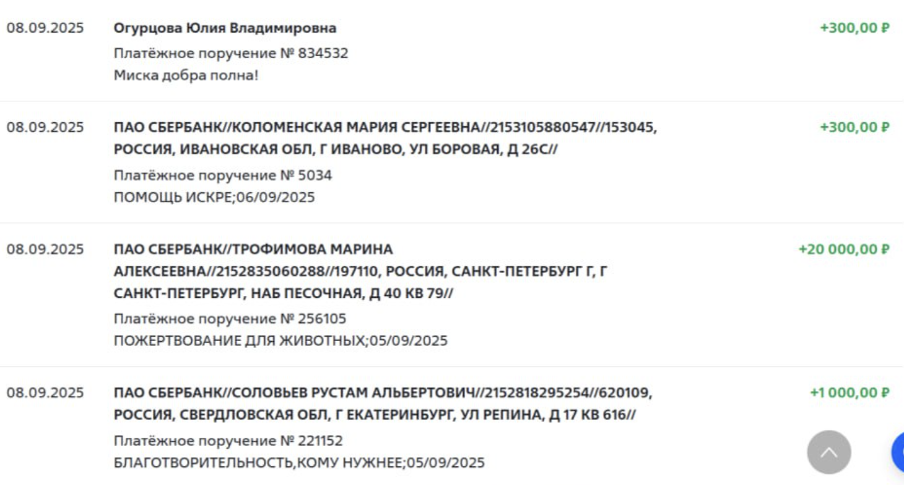
“День полной миски”
Результаты сентября
Расчетный счет
Итого: ~33 000

Slide 21
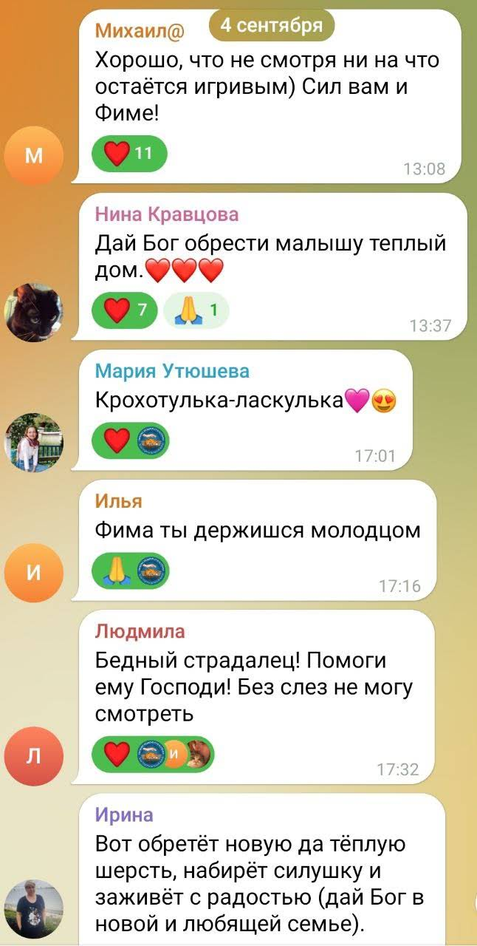
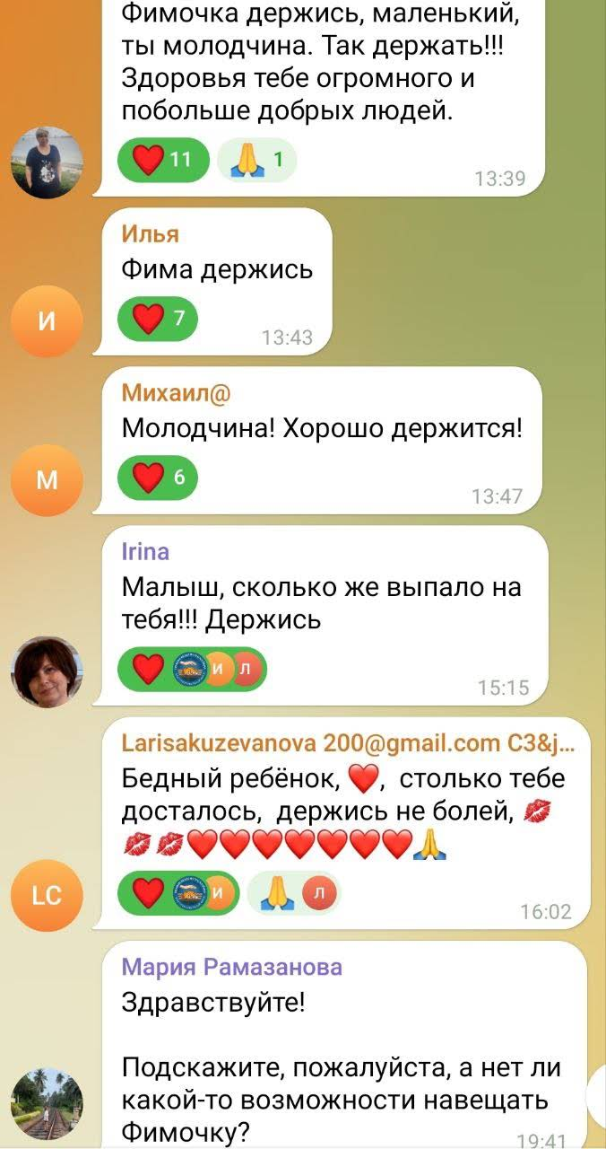
История спасения котенка Фимы
122 000 ₽
собрано на лечение Фимы
Эта история не только о боли и борьбе, а в первую очередь - о невероятной доброте и отзывчивости людей. За весь период лечения на Фиму было собрано около 122 000 рублей. Такой мощный отклик стал для фонда неожиданным и очень трогательным.
Люди не просто жертвовали деньги. Они активно следили за новостями в соцсетях, сопереживали, писали теплые слова поддержки и даже предлагали приехать в клинику, чтобы навестить малыша.
Один маленький котенок показал, сколько вокруг отзывчивых людей, готовых объединиться, чтобы спасти жизнь.
Эта история вдохновляет и дает силы верить в добро!

Slide 22

PRO-ЦЕЛИ

Slide 23

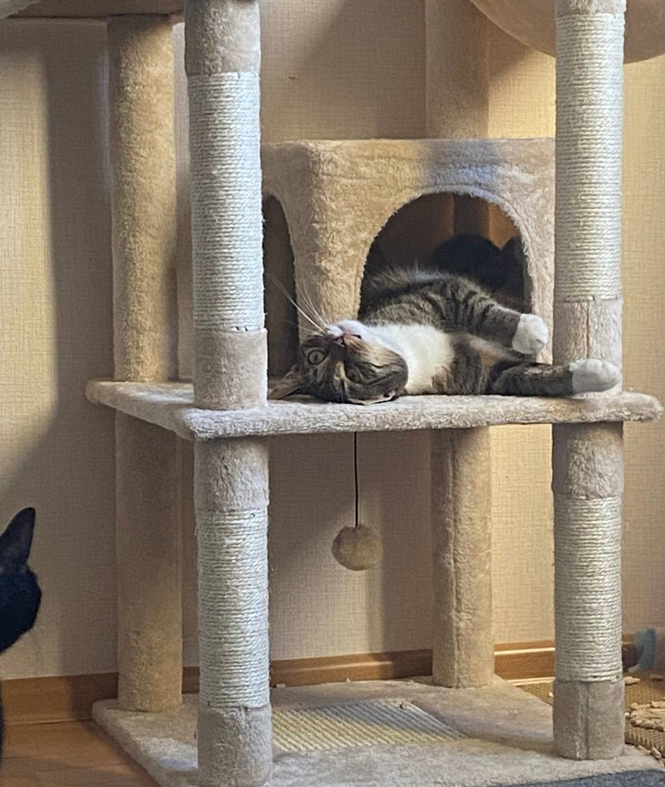
Наши цели на октябрь:
Продолжить и расширить активную PR кампанию о приюте в соц. сетях.
01
Увеличить количество подписчиков TG канала до 1000.
02
Приложить все усилия для того, чтобы увеличивать количество пожертвований.
03
Продолжить работу по пристройству окрепших и социализированных котят, котов и кошек.
04

Slide 24


Благодарим за внимание!

